Slide 1
ONLINE VEKTOROVÝ EDITOR
Lucia Benovicsová
Školiteľ: doc. PaedDr. Monika Tomcsányiová, PhD.

Slide 2
Ciele práce
kreslenie geometrických útvarov
úprava tvarov ťahaním bodov
Vrstvy
import/export do vektorového formátu
intuitívne UI pre deti
Zdieľané kreslenie
testovanie so žiakmi pomocou DBR

Slide 3
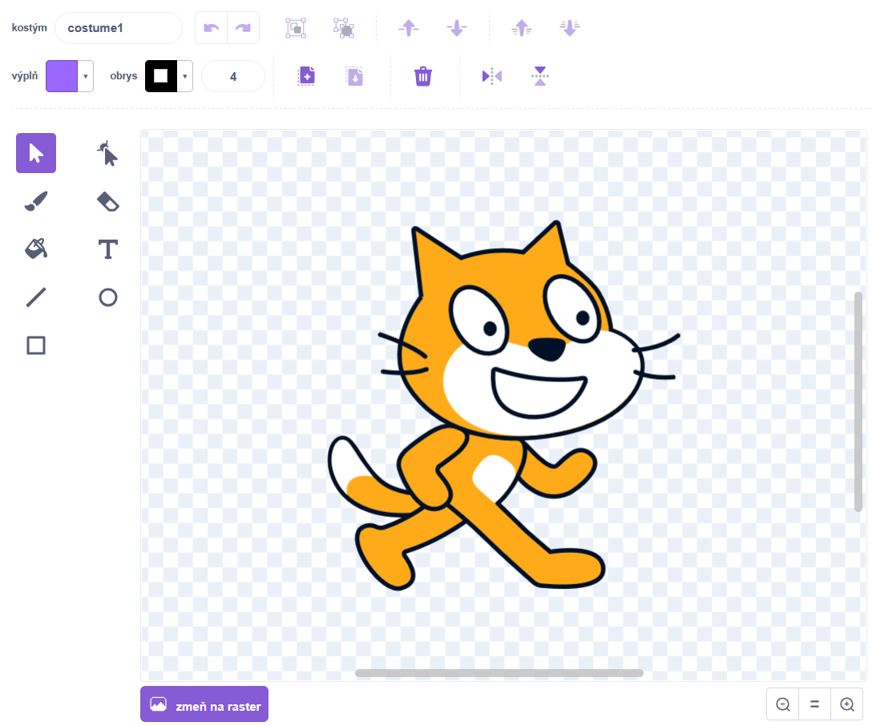
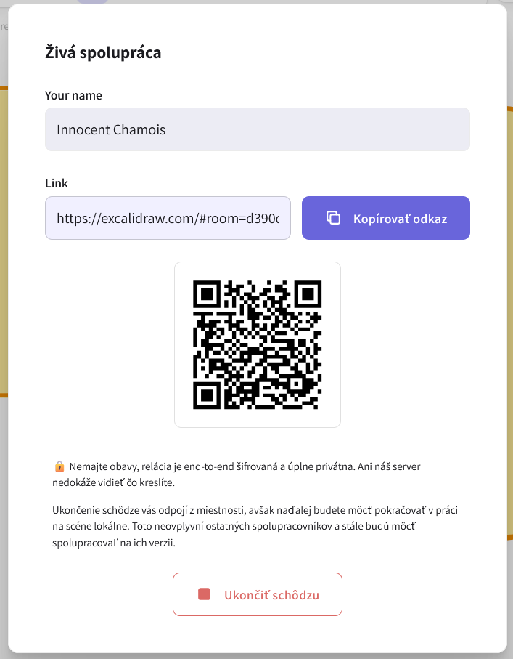
Analýza existujúcich riešení
https://scratch.mit.edu/
https://excalidraw.com/

Slide 4
Design-Based Research
Design-Based Research (2021)
Autori: Armstrong M., Dopp C., Welsh J.
Design-Based Research: Putting a Stake in the Ground (2004)
Autori: Sasha A. Barab, Kurt Squire
An introduction to Design-based Research in TEL
Autori: L. Sousa, L. Pedro, C. Santos

Slide 5
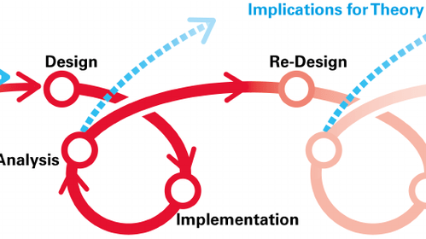
Design-Based Research
vývoj riešení v reálnom vzdelávacom prostredí
Výskumník aktívne navrhuje, testuje a upravuje riešenie
Žiaci a učitelia vystupujú ako spoluúčastníci vývoja
analýza → návrh → implementácia → testovanie → úprava
editor bude testovaný so žiakmi a upravovaný podľa ich spätnej väzby

Slide 6
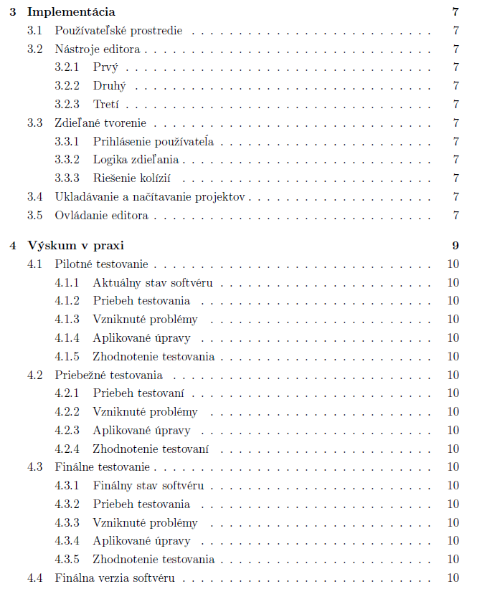
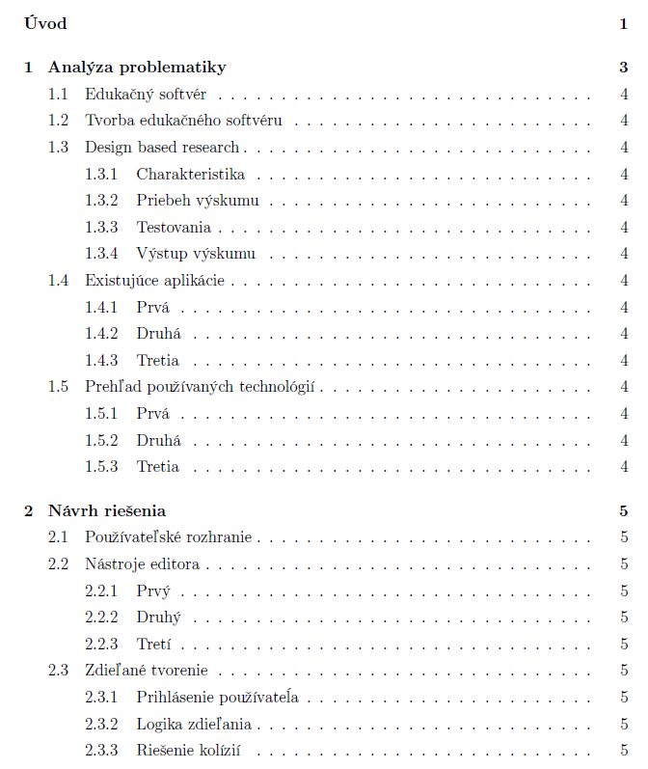
Písomná práca

Slide 7
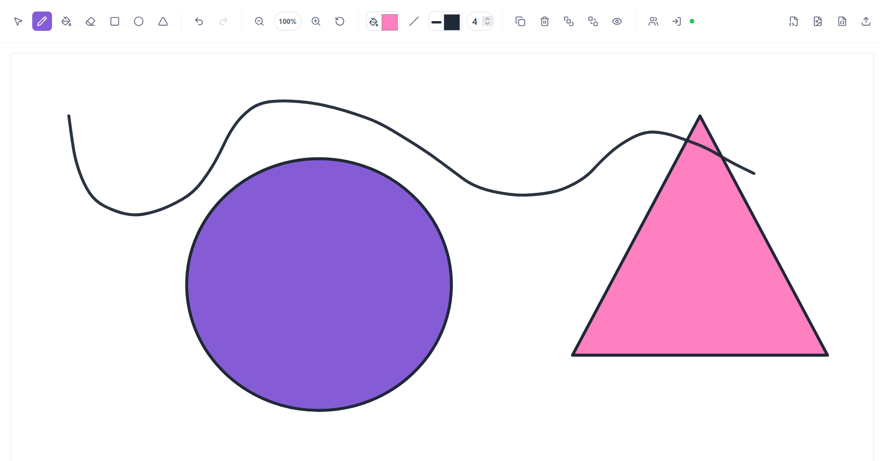
Návrh riešenia
Webová aplikácia
Zdieľané miestnosti
Klient-server architektúra

Slide 8
Použité technológie
React – tvorba používateľského rozhrania
Vite – vývojové prostredie a spúšťanie frontendovej aplikácie
SVG – vykresľovanie vektorových objektov na kresliacej ploche
Node.js – backendový server pre realtime komunikáciu
Express.js – základná serverová vrstva
Socket.IO – WebSocket komunikácia medzi klientmi a serverom
JavaScript – implementácia aplikačnej logiky
CSS – štýlovanie používateľského rozhrania

Slide 9
Aktuálny stav implementácie
Funkčný prototyp vektorového editora
Vytvorenie miestnosti so 4-ciferným ID
Pripojenie používateľa podľa ID miestnosti
Realtime synchronizácia

Slide 10
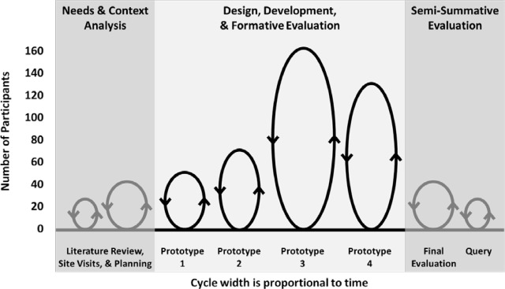
Plán výskumu (DBR)

Slide 11
Plán ďalších úloh
Zobrazenie kurzorov ostatných používateľov
Riešenie kolízií
Používateľské mená alebo prezývky v miestnosti
Lepšia správa miestností
Indikátor pripojených používateľov v miestnosti
Automatické ukladanie rozpracovaného projektu
Nasadenie aplikácie online, aby fungovala aj mimo lokálnej siete
Príprava testovacích úloh
Priebežné testovanie a úprava implementácie
Písanie písomnej práce
....

Slide 12
Ďakujem za pozornosť

